Slide 1
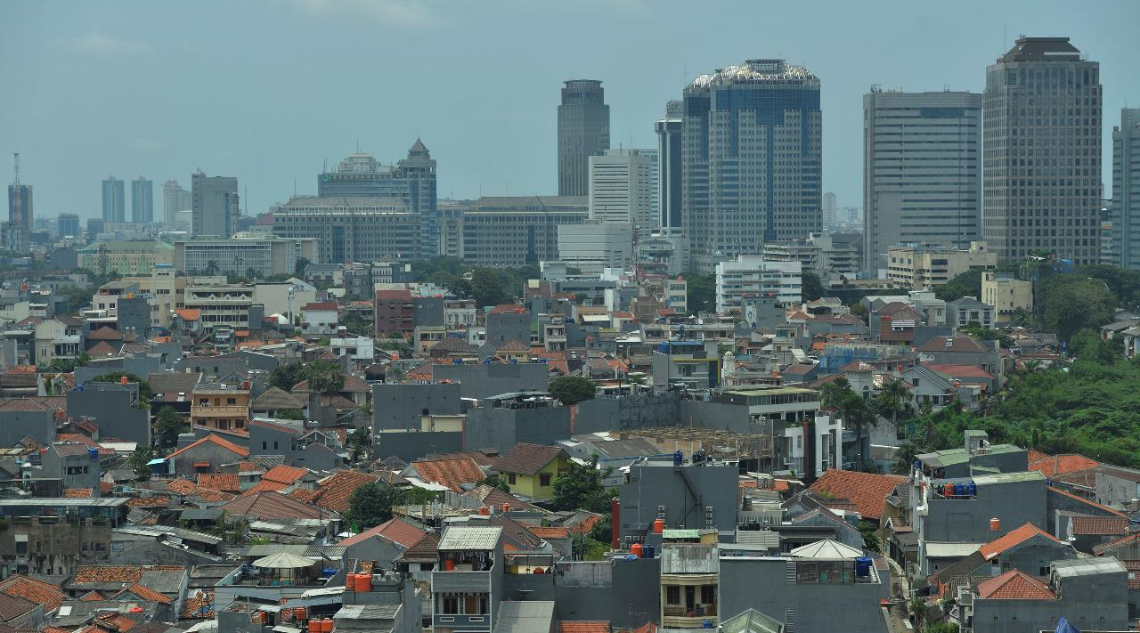
WEBINAR
PENGALAMAN PEMERINTAH DALAM MENGHADAPI COVID19
3 APRIL 2020
STRATEGI KETANGGUHAN KOTA
DALAM MENGHADAPI COVID-19
RADITYA JATI
DIREKTUR PENGEMBANGAN STRATEGI PENANGGULANGAN BENCANA
BADAN NASIONAL PENANGGULANGAN BENCANA

Slide 2
DEFINISI KOTA TANGGUH
Kota yang mampu menahan, menyerap, beradaptasi dan memulihkan diri dari akibat bencana dan perubahan iklim secara tepat waktu dan efisien, sambil tetap mempertahankan struktur-struktur dan fungsi-fungsi dasarnya.
Kota yang tangguh mampu akan melihat kemampuan sebuah kota untuk memahami risiko-risiko bencana yang mungkin dihadapinya, untuk memitigasi risiko-risiko tersebut, dan merespon bencana-bencana yang mungkin terjadi sehingga kerugian langsung maupun jangka panjang dapat diminimalisir

Slide 3
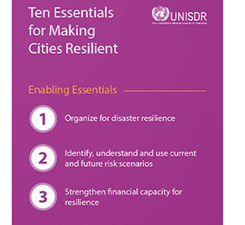
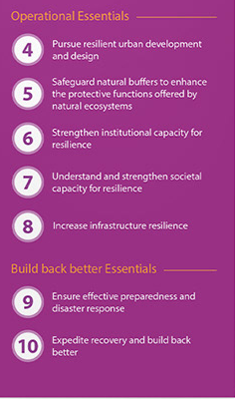
10 LANGKAH MENDASAR KOTA TANGGUH BENCANA
Notes:
GEDEIN

Slide 5
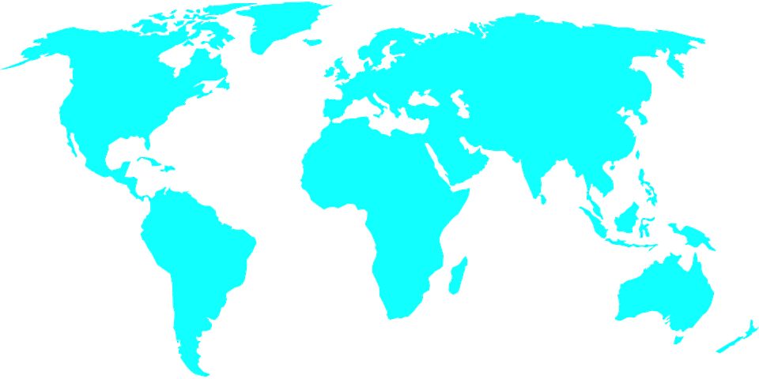
Major respiratory virus outbreaks
SPANISH FLU 1918-1919
20-50 million, Fatality rate >2%
SHOUTHERN CHINA 1957-1958
1-4 million,
Fatality rate <0,2%
HONGKONG FLU 1968-1969
1-4 million,
Fatality rate <0,4%
MEXICO SWINE FLU
2009-2010
Mortality 18.000,
Fatality rate <0,025%
SARS CHINA
2002-2003
Mortality 774,
Fatality rate <10 %
MIDDLE EAST
2012
Mortality 861,
Fatality rate >30%
Sumber : https://assets.publishing.service.gov.uk/government/uploads/system/uploads/attachment_data/file/869827/Coronavirus_action_plan_-_a_guide_to_what_you_can_expect_across_the_UK.pdf

Slide 6
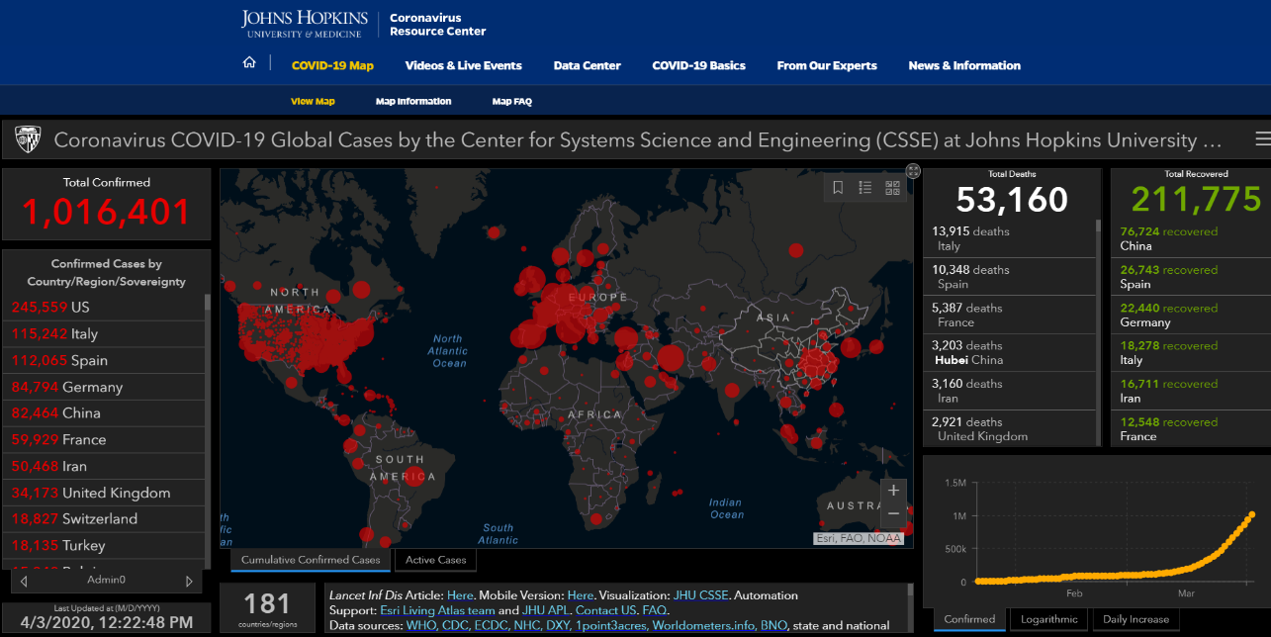
Notes:
UPDATE

Slide 7
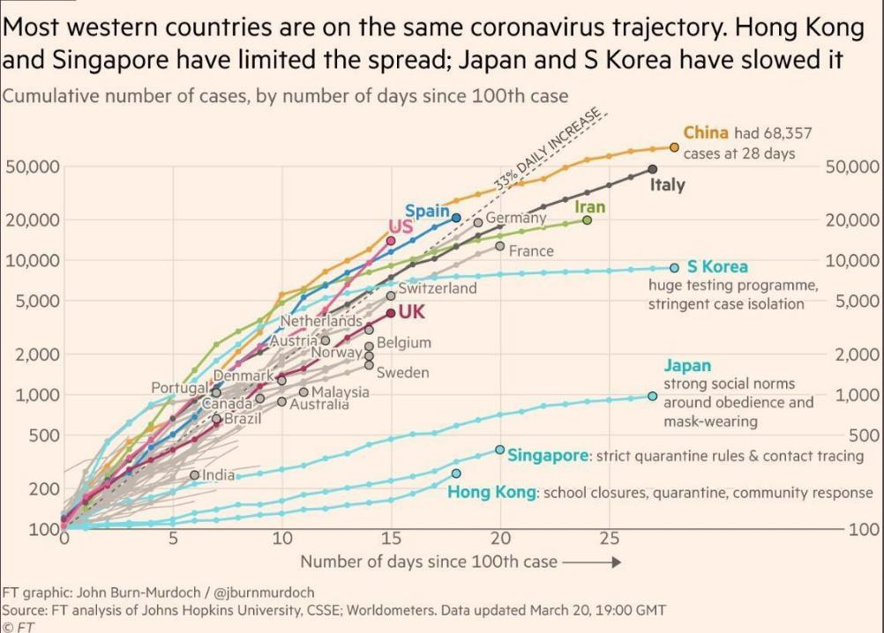
Skenario untuk Indonesia seperti apa? Belajar dari kejadian dari berbagai negara yang terdampak Covid-19.

Slide 8
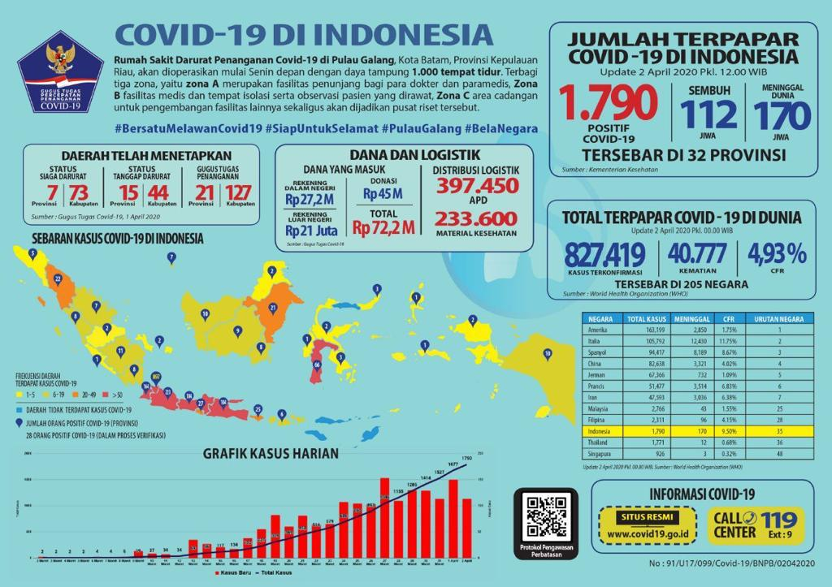

Slide 9
FORCASTING
GRAFIS
Kasus sebenarnya lebih tinggi, ini fenomena gunung es harus dihadapi dengan satu Komando Gubernur dan Unsur Pusat di Daerah

Slide 10
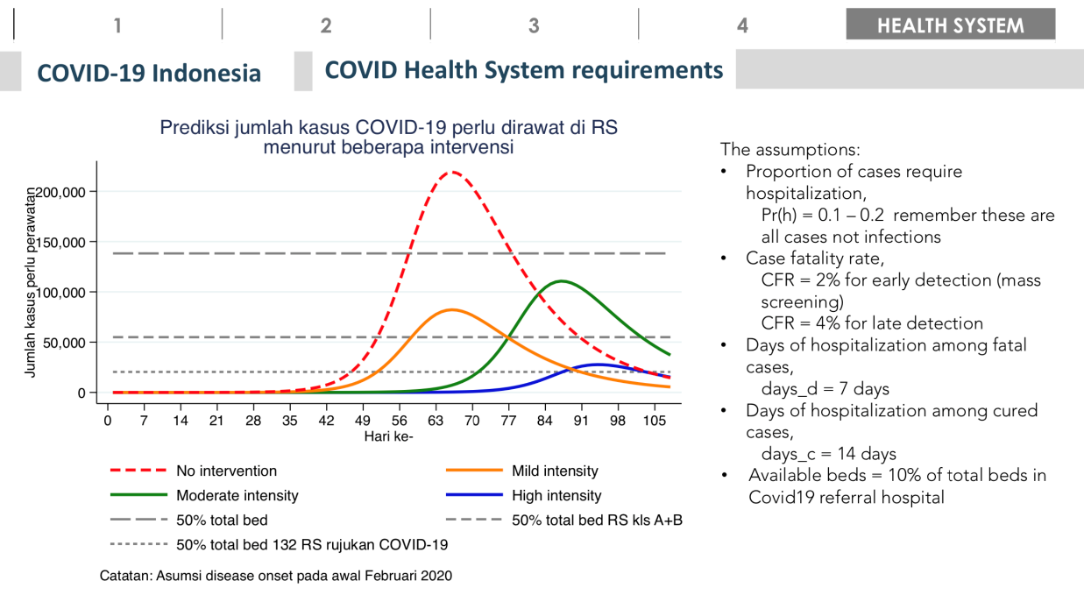

Slide 11
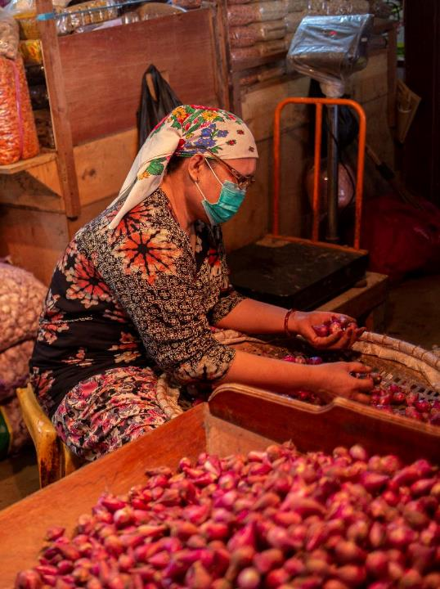
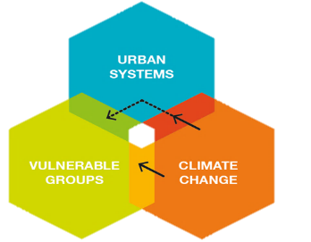
KETAHANAN KOTA
1. Ketahanan Apa?
1
Sistem Perkotaan
Kelompok Rentan
Bahaya
(Guncangan Dan Tekanan)
Shocks and Stresses
3
2
3. Ketahanan Siapa?
2. Ketahanan Terhadap Apa?
Kota Berketahanan adalah kota dengan kapasitas individu, masyarakat, institusi, bisnis dan sistem dari sebuah kota dapat bertahan, beradaptasi, dan tumbuh, terhadap tekanan (stresses) yang terus menerus dan guncangan (shocks) besar yang dihadapi
Sumber : 100 Resilient Cities

Slide 12
Social Distancing → Physical Distancing
Social Distancing dan Physical Distancing harus diterjemahkan dengan Bahasa yang mudah dimengerti masyarakat (Bahasa daerah)
90% terpapar karena tangan yang memegang droplet dari penderita (positif) lantas menyentuh mata, hidung dan mulut sehingga harus cuci tangan dengan sabun dan air mengalir sampai bersih.
Hanya 10% terpapar karena batuk dan bersin dari penderita (positif), sehingga harus jaga jarak dimanapun berada termasuk dirumah.

Slide 13
Pembatasan Sosial Berskala Besar (PSBB)
Pembatasan kegiatan tertentu penduduk dalam suatu wilayah yang diduga terinfeksi COVID-19 sedemikian rupa untuk mencegah kemungkinan penyebaran COVID-19
Atau pembatasan terhadap pergerakan orang dan barang untuk satu provinsi atau kabupaten/kota tertentu.
Pemerintah Daerah wajib melaksanakan dan memperhatikan ketentuan sebagaimana diatur dalam Undang-Undang Nomor 6 Tahun 2018 tentang Kekarantinaan Kesehatan.
Pemberlakuan Pembatasan Sosial Berskala Besar diusulkan oleh gubernur/bupati/walikota kepada menteri yang menyelenggarakan urusan pemerintahan di bidang kesehatan.
Pembatasan Sosial Berskala Besar paling sedikit meliputi:
peliburan sekolah dan tempat kerja;
pembatasan kegiatan keagamaan; dan/atau
pembatasan kegiatan di tempat atau fasilitas umum.
Pembatasan kegiatan mempertimbangkan kebutuhan pendidikan, produktivitas kerja, dan ibadah penduduk; serta pemenuhan kebutuhan dasar penduduk.

Slide 14
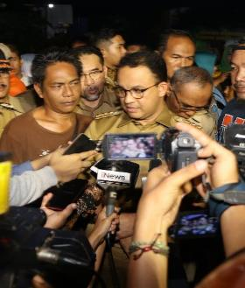
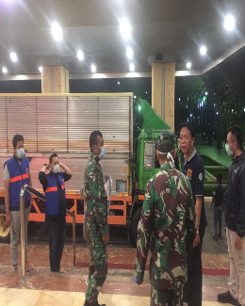
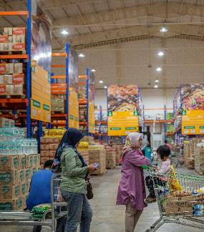
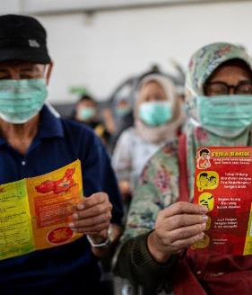
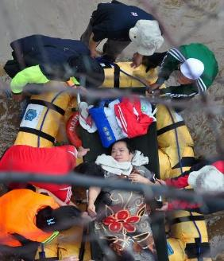
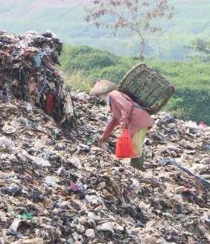
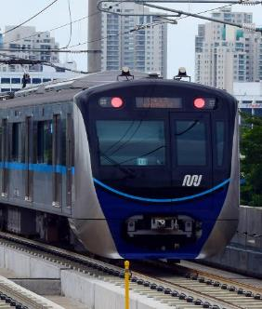
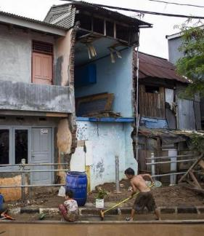
FOKUS UTAMA
Meningkatkan Kapasitas tata kelola pemerintahan Kota dan membangun sistem informasi COVID 19
Kolaborasi Pentahelic dalam Penangan
Physical Distancing dan Pembatasan Aktivitas Penduduk
Edukasi dan Komunikasi Risiko
Membentuk Gugus Tugas dan Membangun Rencana Kontinjensi dan Operasi menghadapi COVID-19
Penyedian Kebutuhan Pokok Bagi sector Informal
Penyedian Sarana dan Prasarana yang memadai (APD, Desinfektan, Thermo Scanner, Thermo Gun)
Pembatasan Transportasi Massal

Slide 15
PENYESUAIAN KEPPRES NO. 9 TAHUN 2020 tentang PERUBAHAN KEPPRES 7 TAHUN 2020 TENTANG GUGUS TUGAS PERCEPATAN PENANGANAN COVID-19

Slide 16
Tim pengarah
Ketua: Menko PMK
Wakil ketua
Menko Polhukkam
MenKes
Susunan Keanggotaan Gugus Tugas Percepatan Penanganan COVID-19
Berdasar : Keppres No 9 Tahun 2020
Pelaksana
Ketua: kepala bnpb
Sekretaris
(Menkeu)
anggota
Mendagri;
Menlu
menhan;
menag;
Menhuk ham
Mendikbud
mensos
menaker
Mendag
Men pupr
MenHUb
Men Kominfo;
Mendes
Men PPN/bappenas
Menpan rb;
Menteri bumn;
menpar
menristek
menpora;
Kepala bin
KSP
Kepala bpom
Kepala BPKP
Kepala LKPP
Panglima TNI
Kapolri
Para Gubernur seluruh indonesia

Slide 17
Pelaksana
Ketua: Kepala BNPB
Wakil ketua
Sekjen Kemkes;
Sek kem BUMN;
Sekjen Wantanas;
Asop TNI;
Asop POLRI
Susunan Keanggotaan Gugus Tugas Percepatan Penanganan COVID-19
Berdasar : SK Ketua Pelaksana No 16 Tahun 2020
Anggota unsur dari
kemenko pmk
Kemenko polhukkam;
Kemenko eko;
Kemenko marinves;
Kemendahri;
Kemenlu;
kemenhan
kemenag;
Kemenhuk ham;
Kemenkeu;
Kemendikbud;
Kemenkes;
Kemensos;
Kemennaker;
Kemendag;
Kemen PUPR
Kemenhub;
Kemen Komninfo
Kemendesi;
Kemen PPN/bappenas
Kemen PANRB;
Kemen BUMN;
Kemen OAR EKRAF
Kemen ristek
Kemenpora;
BIN
KSP
BPOM
BPKP;
LKPP;
TNI;
POLRI
Unsur lainnya

Slide 18
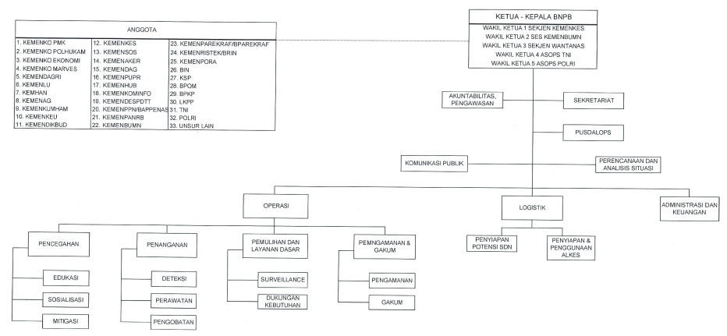
Struktur Organisasi Pelaksana Gugus Tugas Percepatan Penanganan COVID-19
Berdasar : SK Ketua Pelaksana No 16 Tahun 2020

Slide 19
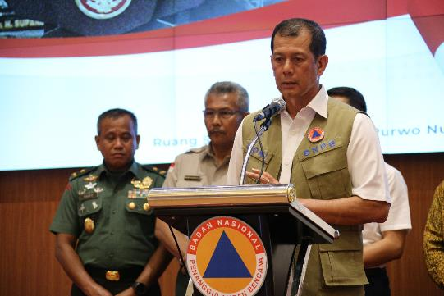
PERNYATAAN UNTUK DAERAH
Konferensi pers Kepala BNPB bersama Menteri Dalam Negeri, Tito Karnavian serta jajaran unsur pengarah Gugus Tugas Percepatan Penanganan Covid-19, sekaligus guna menindaklanjuti pernyataan Presiden RI
Bagi tiap-tiap daerah diharapkan dapat menetapkan protokol yang berkaitan dengan penanganan dengan mencakup 4 (empat) aspek yaitu; Pencegahan, Respon, Pemulihan dan Tim Pakar serta melakukan konsultasi tentang rencana kebijakan yang akan dibuat kepada Ketua Gugus Tugas Percepatan Penanganan Covid-19.
Senin, 16 Maret 2020.

Slide 20
STRUKTUR ORGANISASI PELAKSANA GUGUS TUGAS DAERAH
(PENJABARAN KEPPRES RI NO 7 TAHUN 2020 TGL 13 MARET 2020 TTG GUGUS TUGAS PERCEPATAN PENANGANAN COVID-19 PASAL 9)
KETUA : KEPALA DAERAH
WAKIL : KOMANDAN SATUAN KEWILAYAHAN
AKUNTABILITAS,
PENGAWASAN
SEKRETARIAT
PUSDALOPS
HUMAS (JUBIR)
PERENCANAAN, DATA, PAKAR DAN ANALISIS
OPS
LOG
ADMINISTRASI DAN KEUANGAN
PENGAMANAN, GAKUM
PENCEGAHAN
PENANGANAN
PEMULIHAN DAN LAYANAN DASAR
PENYIAPAN POTENSI SDN
PENYIAPAN & PENGGUNAAN ALKES
ADMINISTRASI
KEUANGAN
PENGAMANAN
MITIGASI
DETEKSI
KEGIATAN ISOLASI & KARANTINA
TINDAKAN MEDIS
SURVEILLANCE
DUKUNGAN KEBUTUHAN DASAR
GAKUM
SOSIALISASI
EDUKASI
LAB/
TEST
ATURAN/PROTAP
- RENKON
- SURVEILLANCE
- ASSESSMENT & REPORT
- OBSERVASI

Slide 21
PEMBENTUKAN GUGUS TUGAS PERCEPATAN PENANGANAN COVID-19
 | Provinsi | Kab/Kota
Ketua | Gubernur | Bupati/Walikota
Wakil 1 | Pangdam/Danrem | Dandim
Wakil 2 | Kapolda | Kapolres
Notes:
TAMBAH DIAGRAM GUGUS

Slide 22
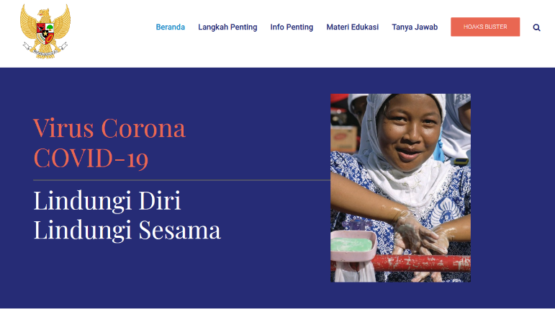
INFORMASI COVID-19
covid19.go.id
Call Centre : 119 ext. 9

Slide 23
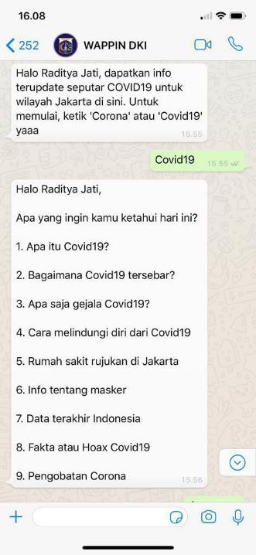
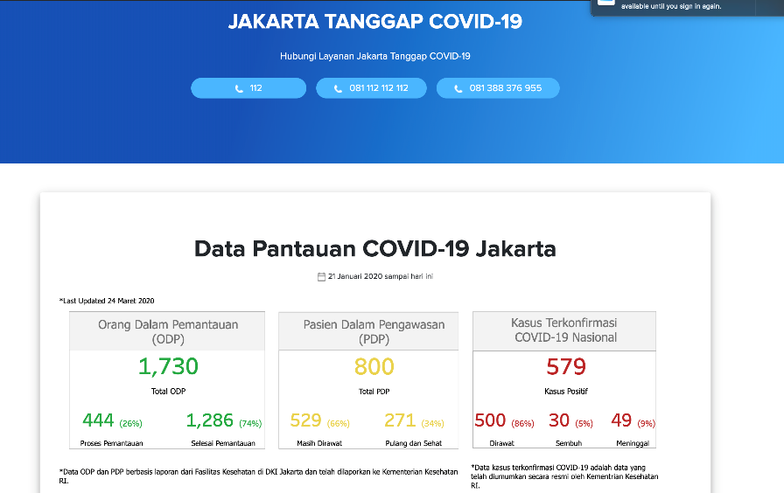
INFORMASI COVID-19
https://corona.jakarta.go.id/id
SISTEM INFORMASI YANG INTERAKTIF
(MISAL CHATBOT SYSTEM)

Slide 24
PENYEDIAAN PROTOKOL KESEHATAN DAN KEAMANAN
Berdasarkan objek kegiatan:
A.1 Kantor
A.2 Rumah makan
A.3 Pelabuhan/Terminal/Stasiun
A.4 Angkutan Umum
A.5 Pusat Perbelanjaan
A.6 Tempat Ibadah
A.7 Puskesmas/Rumah Sakit/Posyandu
A.8 Sarana Pendidikan
A.9 Apotik
Berdasarkan jenis kegiatan:
B.1 Isolasi Mandiri (termasuk penyediaan stok pangan)
B.2 Penentuan Status Darurat di Daerah
B.3 Menolong Korban terduga infeksi Covid-19
B.4 Penanganan pengungsi saat bencana
B.5 Proses penanganan jenazah
B.6 Proses desinfektan mandiri
B.7 Pelaksanaan Karantina (wajib)
B.8 Pengawasan Karantina Wajib (seperti di Wisma Atlit)
B.9 Pengamanan Penyimpanan & Distribusi Logpal Kesehatan
B.10 Pelaksanaan Rapid Test
B.11 Penyediaan dan Distribusi APD
Notes:
UDPATE

Slide 25
TERCUKUPI KEBUTUHAN ALAT PELINDUNG DIRI BAGI PETUGAS

Slide 26
TERCUKUPI KEBUTUHAN MASKER ,MULTIVITAMIN DAN HAND SANITIZER BAGI MASYARAKAT

Slide 27
Penyediaan Desinfektan, thermal gun dan thermal scanner di lokasi perkantoran, halte, stasiun, pelabuhan, bandara dan tempat tempat umum

Slide 28
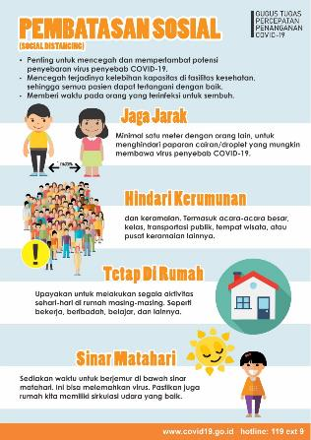
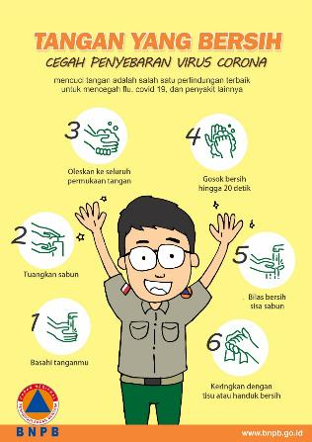
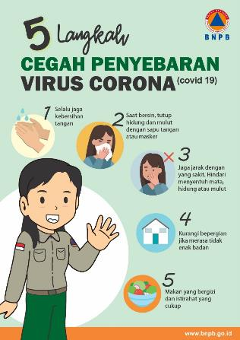
SOSIALISASI EDUKASI MASYARAKAT COVID 19

Slide 29
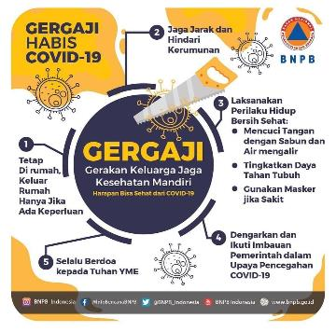
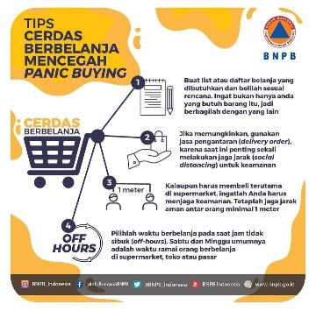
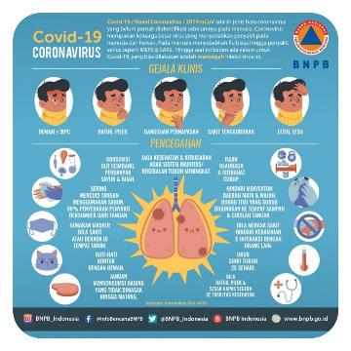
SOSIALISASI EDUKASI MASYARAKAT COVID 19

Slide 30
Manfaat Kolaborasi Pentahelix dan Pelibatan Pakar
Meningkatkan aspek kewaspadaan
Memperkuat pengambilan keputusan
Meningkatkan akses
ke sumberdaya
Memperkuat akses komunikasi
Meningkatkan koordinasi DALAM PRB
Penguatan koordinasi pada
saat tanggap darurat
Meningkatkan koordinasi LINTAS AKTOR pada tahap recovery
(Fema, 2016)
Notes:
TAMBAH PEMBELAJARAN INDIA, MUDIK

Slide 31
Pemulangan Tenaga Kerja Migran dari Malaysia
Rencana Tanggapan
Protokol Umum
Protokol umum dalam mekanisme ini, menggunakan skenario umum dan rancangan tanggapan:
Seluruh warga yang masuk diperiksa cepat (rapid testing)
Jika ditemukan ‘negatif’: dilakukan perekaman data OTG, mendapatkan Health Alert Card, diminta melakukan karantina-mandiri selama 14 hari, dibantu pemulangan sampai ke desa/kelurahan atau sampai ke terminal/bandara terdekat; melapor kepada RT/RW dan desa/kelurahan tempat asalnya, dimonitoring oleh Puskesmas/Layakan Kesehatan Primer terdekat;
Jika ditemukan ‘positif’ dengan gejala: dievakuasi medis ke rumah sakit rujukan penanganan COVID-19
Jika ditemukan ‘positif’ tanpa gejala: dievakuasi medis ke ‘fasilitas karantina atau rumah sakit darurat’ yang ada di daerah.
Dengan keputusan “lockdown” pemerintah malaysia, pemerintah indonesia membantu pemulangan TKI/Buruh migram lain ke Indonesia.
Dengan identifikasi tempat/”pintu”masuk sebagai berikut: Kepulauan Riau: Batam dan Tanjung Balai,; Riau: Bengkalis dan Dumai; Kalimantan Barat: Entikong, Arup, dan Badau; Kalimantan Utara: Nunukan.
Pemerintah melalui Gugus Tugas COVID-19, merencanakan operasi penanganan pemulangan TKI/buruh migram sesuai dengan protokol mekanisme pemutusan transmisi COVID-19.
Tantangan utama yang harus diperhitungkan adalah banyaknya ‘pintu’ atau jalan masuk dari wilayah Malaysia di Kalimantan Barat dan Kalimantan Utara (‘jalan tikus’ atau ‘jalan tradisional’ )

Slide 32
FATWA MUI 14/2020 TENTANG PENYELENGGARAAN IBADAH DALAM SITUASI TERJADI PANDEMI COVID-19
Majelis Ulama Indonesia (MUI) mengajak seluruh umat muslim di tanah air untuk berikhtiar dan bersama-sama berkontribusi sesuai kompetensi masing-masing dalam menghadapi covid-19 sebagaimana yang telah ditetapkan dalam Fatwa MUI Nomor 14 Tahun 2020.
Sekretaris Komisi Fatwa MUI,
Dr. H. M. Asrorun Niam Sholeh, MA
Kamis, 19 Maret 2020.
“Fatwa MUI belum memberikan informasi dalam perlakuan jenazah orang Covid-19 positif”

Slide 33
GEREJA KATOLIK INDONESIA MENYERUKAN IMBAUAN KEPADA UMAT KATOLIK DI TENGAH WABAH PANDEMIK COVID – 19
Romo Adi Prasojo mengimbau seluruh keuskupan di Indonesia diharuskan untuk meniadakan misa peribadatan harian maupun mingguan dan semua ritual peribadatan yang melibatkan dan mendatangkan banyak orang, baik di tingkat paroki, lingkungan, wilayah dan sebagainya mulai 21 Maret hingga 3 April 2020. Sesudah periode tersebut, gereja katolik Indonesia akan mengevaluasi sesuai kebijakan dan arahan dari pemerintah.
Sekretaris Jenderal Keuskupan Agung Jakarta Romo V. Adi Prasojo Pr.
Sabtu, 21 Maret 2020

Slide 34
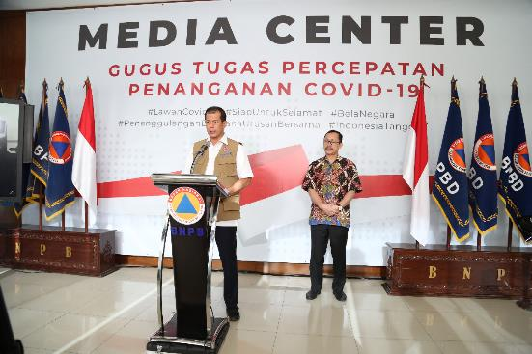
KOMNAS HAM MERESTUI TINDAKAN TIM GUGUS TUGAS DALAM PENANGANAN COVID19
Komnas HAM mengimbau kepada seluruh Warga Negara Indonesia (WNI) untuk taat kepada peraturan yang sudah ditetapkan negara, untuk mecegah dan menghindari dari Covid-19. Hari demi hari jumlah korban terus bertambah
Ketua Komnas HAM Ahmad Taufan Damanik
Sabtu, 21 Maret 2020

Slide 35
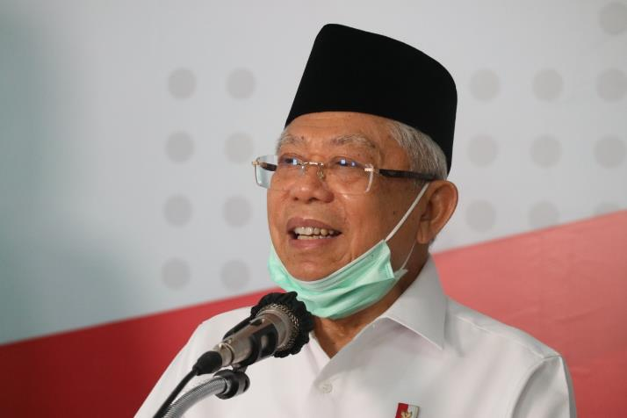
KUNJUNGAN WAKIL PRESIDEN RI KE BNPB
Menghimbau masyarakat untuk menjaga jarak secara aman dan menghindari kerumunan sebagai upaya mencegah penyebaran Covid-19 lebih luas.
Senin, 23 Maret 2020

Slide 36
NARASI TUNGGAL
Seluruh Tokoh Masyarakat, Pimpinan Daerah, Pemuka Agama, Pimpinan Partai Politik tentang Pentingnya upaya pencegahan dan penyelamatan jiwa masyarakat.

